Slide 1
Путешествие в страну

Slide 2
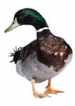
Р Е П К А
У Т О Ч К А
С Т Р Е Л А
С О Л О М А
К О З А
И З Б У Ш К А
Е

Slide 3
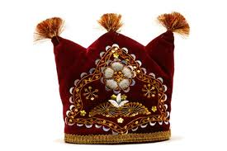
Н е в и д и м к а
М А ш а
Р е п к а
К О л о б о к
Д
Н
Г о р Ын ы ч
Е м е л я

Slide 4
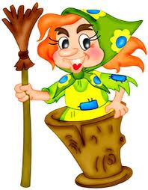
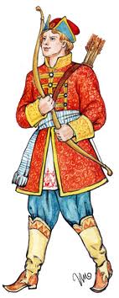
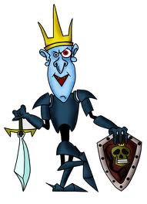
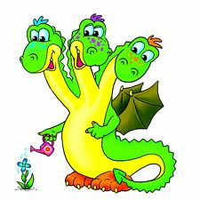
РУССКИЕ НАРОДНЫЕ
С т у п а
К о з л ё н о к
А л ё н у ш к а
З м е й
К о щ е й
И в а н

Slide 5
Путешествие в страну
РУССКИХ
НАРОДНЫХ
СКАЗОК

Slide 7
Путешествие в страну
РУССКИХ
НАРОДНЫХ
СКАЗОК

Slide 9
Путешествие в страну
РУССКИХ
НАРОДНЫХ
СКАЗОК

Slide 10
РУССКИЕ
НАРОДНЫЕ
СКАЗКИ
Родной народ её творец.
Народ – хитрец, народ– мудрец,
В неё мечту свою вложил,
Как золото в ларец.

